Slide 1


صحافة البيانات
المحاضرة السادسة
DGM 231
خطوات إنتاج القصص الصحفية المدفوعة بالبيانات
(تحليل البيانات باستخدام أدوات الذكاء الاصطناعي)
إعداد
د/ نهلة صلاح
www.midocean.ae

Slide 2


محاور المحاضرة
أولًا: مفهوم عملية تحليل البيانات.
ثانيًا: تحليل البيانات للإجابة عن الأسئلة.
ثالثًا: طرق تحليل البيانات.
رابعًا: تحليل البيانات باستخدام Microsoft Excel.
خامسًا: أدوات الذكاء الاصطناعي لتحليل البيانات.
www.midocean.ae

Slide 3
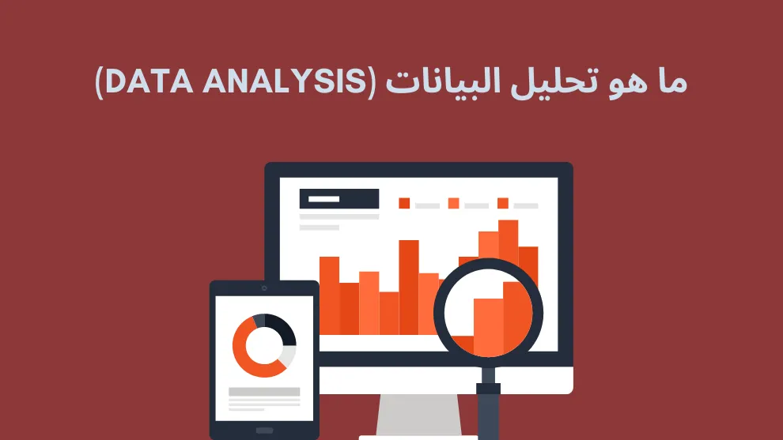
‏
أولًا: مفهوم عملية تحليل البيانات
بعد جمع البيانات وتنظيفها وتنظيمها في جدول بيانية (صفوف وأعمدة) باستخدام البرامج المختلفة، تأتي خطوة “ تحليل البيانات" في محاولة لاستكشاف العلاقات والروابط والمتغيرات والأدوار التي تشمل عليها القصة الصحفية.
وتعني عملية تحليل البيانات Data Analysis:
‏هى عملية تجميع وتحويل وتنظيم البيانات لكي نقدر نستنتج ونأخذ قرارات بناء على البيانات المتواجدة.
www.midocean.ae

Slide 4

ثانيًا: تحليل البيانات للإجابة عن الأسئلة
في ‏هذه المرحلة على الصحفيين أن يسألوا أنفسهم ما القصص التي يحاولوا العثور عليها؟ وما النتائج النهائية التي يريدون الوصول إليها؟ هذه المرحلة تكون بالتبادل مع مرحلة تحليل البيانات أو تسبقها أو تكون جزء منها، وفي العادة هناك نهجان شائعان للاستفادة من البيانات واستكشاف القصص المخبئة بها:
المنهج الأول:
يشمل وجود استفسارات محددة أو أسئلة محددة يرغب الصحفي في الإجابة عنها، أو فرضيات معينة يريد تأكيدها أو نفيها من خلال تحليل البيانات.
www.midocean.ae

Slide 5

ثانيًا: تحليل البيانات للإجابة عن الأسئلة
على سبيل المثال: وضعنا فرضية أن حوادث السيارات على مدى السنوات الخمس الماضية مرتبطة أو ناتجة عن القيادة بسرعة كبيرة، ‏بإمكان إثبات هذه الفرضية أو دحضها بالبيانات، هذا النهج يوفر توجيها واضحًا ويساعد الصحفي في التخطيط للموضوع الصحفي بشكل فعال، ويقدم قصة ليس مجرد بيانات.
المنهج الثاني: ‏يتضمن استكشاف البيانات بدون وجود استفسارات محددة مسبقا.
‏على سبيل المثال: كشفت الشرطة عن بيانات مؤشر الجريمة في العام الماضي، ولا يوجد لدينا أي أسئلة سابقة، يهدف هذا النهج إلى فهم البيانات واكتشاف أنماط غير متوقعة أو رؤى جديدة منها.
www.midocean.ae

Slide 6

ثانيًا: تحليل البيانات للإجابة عن الأسئلة
فنبدأ في فهم البيانات وتحليلها لاستخراج المعرفة منها، نسمي هذا النهج برحلة الصيد، فنحن لا نعرف ما الأسماك التي نريد صيدها، ولكننا نعرف أن البحيرة بها أسماك، بعد تحديد الفرضية أو الاستفسارات المحددة، يمكن الصحفي طرح أسئلة تنقسم إلى فئات رئيسية:
www.midocean.ae

Slide 7

ثانيًا: تحليل البيانات للإجابة عن الأسئلة
أولًا: أسئلة المشكلة:
‏تهدف إلى تحديد المشكلة وقياس حجمها وتكلفتها على سبيل المثال: نحدد المشكلة حوادث الطرق، السؤال: ما هى التكلفة الاقتصادية والبشرية لحوادث السيارات في الدولة؟ هل المشكلة تتحسن أم تسوء؟.
مثال آخر: مقارنة الأسعار الحالية مع الأسعار قبل 10سنوات والمقارنة ما إذا الأسعار ارتفعت أو انخفضت؟
www.midocean.ae

Slide 8

ثانيًا: تحليل البيانات للإجابة عن الأسئلة
‏ثانيًا: أسئلة التأثير:
‏في هذه الحالة أنت تعرف الاسئلة وتريد أن تعرف من الذي يتأثر بهذه المشكلة؟ كيف تأثروا؟ عندما نقول أن الجمهور تأثر، فمن المجموعة التي تأثرت أكثر من غيرها؟ هل هم أكثر عرضة للخطر؟ هل هم مجتمعات مهمشة؟ حاول معرفة من هؤلاء المتأثرين أين يعيشون؟ وكم تبلغ أعمارهم؟ هذه هى أسئلة التأثير عادة ما تتحدث عن التأثير على الناس.
مثال: ‏عند العمل على قضايا البيئة مثل تغير المناخ، قد ترغب في معرفة تأثير الظاهرة على البيئة والحياة البرية والغذاء والزراعة ومصادر المياه والمدن الساحلية.
www.midocean.ae

Slide 9

ثانيًا: تحليل البيانات للإجابة عن الأسئلة
‏ثالثًا: أسئلة الحل:
‏ما حل المشكلة؟ هل يمكن أن تخبرك البيانات بحل للمشكلة؟ بل ومدى فعالية الحل وليس الحل فقط بالنظر للبيانات، فعلى سبيل المثال: كيف يمكن أن تساعد بيانات الجرائم والشرطة في تقييم فعالية بروتوكول السلامة العامة المعتمد في المدينة؟ وما المترتب على هذا البروتوكول من حيث انخفاض معدلات الجرائم أو تحسين الشعور بالأمان لدى السكان؟.
www.midocean.ae

Slide 10

ثانيًا: تحليل البيانات للإجابة عن الأسئلة
مثال على تكوين فرضية قوية: مشكلة سوء التغذية في بلد ما، نشكل فرضية أن الأطفال في بلد ما يموتون بسبب سوء التغذية، ولكنها فرضية غامضة جدا وعامة جدا لكي نحسن هذه الفرضية نبدأ بأسئلة التأثير، من هم هؤلاء الأطفال؟ مثل الأطفال الذين يموتون تحت سن الخامسة الآن لدينا مجموعة محددة وهى "الأطفال قبل سن الخامسة"، نريد أن نكون أكثر تحديدا ونحدد الذين يعيشون في المقاطعات الفقيرة، السبب هنا هو الفقر، لو أردنا تضمين أسئلة الحل نلقي نظرة على التعديل الأخير للفرضية، أن الأطفال تحت سن الخامسة يموتون في بلد ما في الأحياء الأقل فقرا بسبب سوء التغذية على الرغم من برنامج المعونة الحكومي، والذي من المفترض أن يقلل العدد للنصف خلال عامين.
www.midocean.ae

Slide 11

ثانيًا: تحليل البيانات للإجابة عن الأسئلة
بذلك حددنا:
‏من هم الأشخاص المتأثرون بالمشكلة؟
ما هى خصائصهم وأعمارهم؟ وأين يعيشون؟
‏نعم أن هناك حلا، ولكن هذا الحل لا يحل المشكلة فلو قمنا بتجميع جميع الافتراضات معا سنكون لدينا قصة قوية، وهنا نكون قادرين على إثبات الفرضية أو نفيها، ولكننا بحاجة إلى البيانات لإيجاد الحقائق ودعم الفرضية، كلما تم اضافة المزيد من الأسئلة المحددة، ستحصل على قصة قوية، وبمجرد الحصول على الفرضية سنجد البيانات، إذا وجدنا البيانات، فإننا نبني فرضية ثم نحلل البيانات لمحاولة الإجابة على ذلك الفرضية.
www.midocean.ae

Slide 12
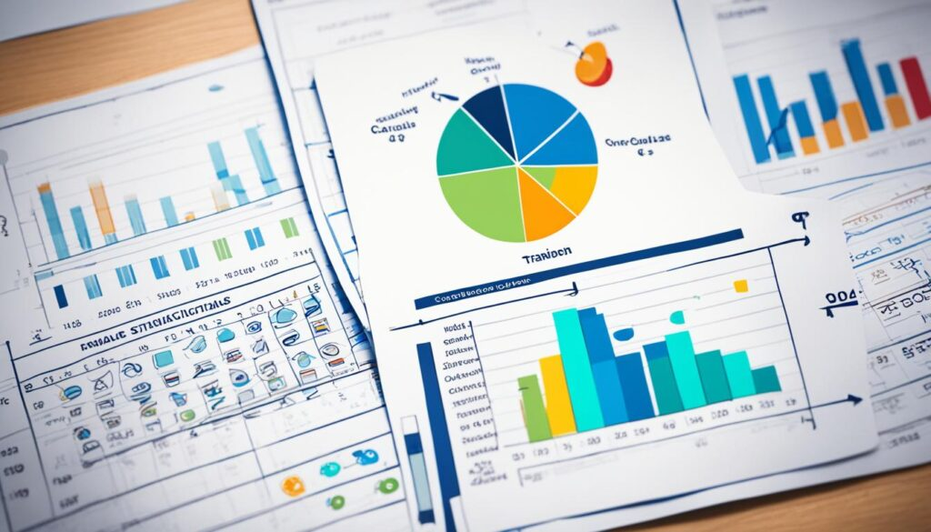
ثانيًا: تحليل البيانات للإجابة عن الأسئلة
أما ‏المنهج الثالث: في بناء القصة أن يكون لدينا مجموعة بيانات حصرية متاحة أو عثرت على بيانات اعتقدت أنه من الممكن استخراج قصص جذابة منها، فماذا نفعل بالبيانات؟ نبدأ بتحديد أربعة نتائج مختلفة عن مجموعة البيانات:
تستخدم البيانات للعثور على الاتجاهات والتباينات والقيم المتطرفة والصلات المخفية، هذه الأشياء هى التي تمنحك قصصًا جيدة وقوة وتساعدك على إنتاج القصص أو قد تقودك لمزيد من القرائن للعثور على قصص جيدة.‏
www.midocean.ae

Slide 13

ثالثًا: طرق تحليل البيانات
في هذه الخطوة يحتاج صحفي البيانات إلى إتقان بعض المهارات المتعلقة بقواعد الرياضيات والإحصاء، حتى يستطيع أن يتعامل مع الأرقام التي تحتوي عليها جداول البيانات، كما يجب أن يتمتع الصحفي أيضا بالقدرة على طرح تساؤلات نقدية على البيانات التي بحوزته، حتى يتمكن من استكشاف ما بداخل قواعد البيانات من قصص صحفية وكذلك إجراء المقارنات بين البيانات وما تدل عليه بعد تحليلها.
www.midocean.ae

Slide 14

ثالثًا: طرق تحليل البيانات
وهناك العديد من العمليات الرياضية التي تمكنك من كشف أسرار حزم البيانات التي تعمل عليها لاستخراج قصة صحفية جيدة، لكن لا تصلح جميع المعادلات الحسابية لكافة حزم البيانات، كما إن بعض المعادلات الحسابية قد تقودك إلى نتائج والبعض قد يصبح عديم الجدوى، إذا ما تم استخدامه في غير مكانه المناسب، لذا فالصحفي بحاجة إلى معرفة متى يستخدم كل نوع من أنواع المعادلات الحسابية ليدرك الفرق بين مؤشر إحصائي لا قيمة له ومؤشر مهم، وإلا فإنه يجازف بكتابة قصة صحفية ستكون في أفضل الأحوال مضللة ومشوشة، وفي أسوأ الأحوال خاطئة تمامًا، ومن طرق تحليل البيانات.
www.midocean.ae

Slide 15

ثالثًا: طرق تحليل البيانات
. 1تحطيم الأرقام الكبيرة:
‏الصحفيون يفضلون استخدام الأرقام الكبيرة في عناوين قصصهم الإخبارية، ‏وفي كثير من الأحيان نشاهد أرقاما بالملايين والمليارات في عناوين الصحف، هذه الأرقام قد تظهر بحجمها الحقيقي عندما يتم وضعها في سياق مختلف، مثلا أن تم ربطها بنصيب الفرد أو الحصة اليومية للإنفاق منها.
www.midocean.ae

Slide 16
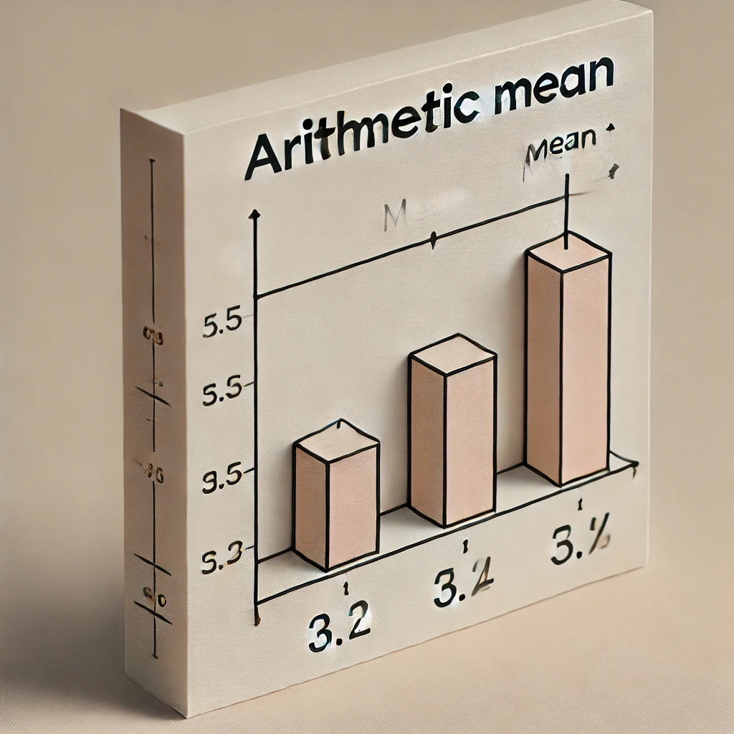
ثالثًا: طرق تحليل البيانات
.2المقارنة بالمتوسط الحسابي:
‏نستخدم دائما المتوسط في حياتنا اليومية، فعلى سبيل المثال إذا كنا نعمل على تحقيق عن المساواة في حق التعليم في الأردن فأول ما ينبغي أن نبحث عنه هو مقارنة الفرص التعليمية المتاحة لدى الطبقات الاجتماعية المختلفة داخل المملكة بمتوسط الفرص المتاحة في المملكة ككل، أو مقارنة متوسط عدد المتعلمين في كل طبقة، أو متوسط الانفاق على التعليم الذي تنفقه كل طبقة.
www.midocean.ae

Slide 17

ثالثًا: طرق تحليل البيانات
المتوسط الحسابي يعطي نظرة سريعة إلى البيانات ويلخص سلسلة كبيرة منها، ويمكن حسابه عن طريق قسمة مجموع القيم على عددها، لكنه ليس دائما المؤشر الاحصائي المناسب لكافة البيانات وبخاصة إذا كان هناك تفاوت في قيم البيانات مما يجعل المتوسط غير معبر بصورة دقيقة عن القيمة الوسطى للبيانات، وفي هذه الحالة يعتبر الوسيط هو المؤشر الاحصائي المناسب لأنه يعني القيمة الوسطى لسلسلة البيانات بعد ترتيبها بشكل منطقي إما تصاعديا وإما تنازليًا.
www.midocean.ae

Slide 18

ثالثًا: طرق تحليل البيانات
.3وضع أساس مقارنة ثابت:
فمن المهم أن يعرف الصحفي المعيار الصحيح المناسب لقضيته الصحفية، فقد يقارن بين فترات زمنية أو مؤشر بآخر أو دولة بأخرى، وبالتالي فإنه اختيار المعيار الصحيح للمقارنة يؤدي ذلك إلى توفير الوقت والجهد في تحليل البيانات.
‏ .4 مقارنة التغير والنسب:
إن البيانات في حد ذاتها ‏لا يمكن أن تدل على وجود مشكلة ما، ولكن لابد على الصحفي أن يحدد المعيار الصحيح الذي سوف يعتمد عليه بشكل أساسي، فمعرفته للمعيار الصحيح يسهل عليه الجهد ويوفر الوقت في تحديد الأسئلة التي تناسب قضية موضوعه الصحفي.
www.midocean.ae

Slide 19

ثالثًا: طرق تحليل البيانات
ويمكن أن تكون النسب المئوية مفيدة لتحديد مدى الضخامة الحقيقية لرقم ما، وذلك بواسطة النظر إليه على اعتباره جزءا من الكل، فالنسبة المئوية تساعد على وضع الأشياء ضمن سياق محدد، وتساعد على توضيح المفارقات بين الأمور التي تقارن بينها.
‏وهناك أيضًا مؤشر "نسبة التغير"، وهو يختلف في طريقة حسابه عن النسبة المئوية؛ حيث يقيس التغير بين القيم خلال فترات زمنية مختلفة لمعرفة مقدار الزيادة أو النقص في القيم خلال هذه الفترات، ويكون من المفيد أيضًا أن نحسب نسبة التغير لبعض الأرقام، فإذا كان لدينا مجموعة بيانات لفترتين زمنيتين مختلفتين، في هذه الحالة من الأفضل أن نستخدم نسبة التغير للمقارنة بين الفترتين ونعرف ما إذا زادت الأرقام أم نقصت.
www.midocean.ae

Slide 20

ثالثًا: طرق تحليل البيانات
.5 ترتيب البيانات:
‏تأخذ جداول البيانات ترتيب محدد وفقا للطريقة التي جمعت بها، لكن عند البدء في تحليلها علينا إعادة ترتيب أعمدة البيانات وفقا لما يساعدنا في كشف ترتيب البيانات المنطقي واكتشاف القيم الأكبر والقيم الأصغر، وهناك الكثير من القصص الصحفية التي تبنى على فكرة الترتيب.
www.midocean.ae

Slide 21

ثالثًا: طرق تحليل البيانات
‏.6 دمج حزم البيانات:
‏في كثير من الأحيان لا يمكن لحزمة واحدة من البيانات أن تعطي إجابة شاملة عما يبحث عنه الصحفي ويحاول إثباته في تحقيقه، فمثلا وجود بيانات ‏عن مؤشر قياس ترحيب دول العالم بالأشخاص الذين يتقدمون بطلب اللجوء إليها، هذه البيانات قد تشير إلى أن دولاً يرحب سكانها باللاجئين في حين أن دولاً أخرى لا ترحب.
www.midocean.ae

Slide 22

رابعًا: تحليل البيانات باستخدام Microsoft Excel
العمليات الحسابية على البيانات باستخدام Microsoft Excel :
التحليل الوصفي الكمي هو من الأساليب التي تستخدم بيانات يمكن قياسها أو تحويلها إلى أرقام غالبا ما يعني هذه البيانات العددية، تقدم الإحصائيات الوصفية وصفًا بسيطًا لما تظهره البيانات بحد ذاتها، هذه الأساليب شائعة في الصحافة خاصة لأنها عادة ما تكون مفهومة من قبل الجمهور العام، وهناك ثلاثة مقاييس رئيسية لقياس المركز في تحليل البيانات يطلق عليها مقاييس النزعة المركزية المتوسط (Mean)، الوسيط (Median)، والمنوال (Mode).
www.midocean.ae

Slide 23

رابعًا: تحليل البيانات باستخدام Microsoft Excel
وغالبا ما يتم دمج المفاهيم الرياضية الثلاثة " المتوسط والوسيط والمنوال" في المصطلح العامي " المتوسط" ومع ذلك فإن الثلاثة يقيسون أشياء مختلفة، واستخدامها بالتبادل أو في سياق خاطئ يمكن أن يؤدي إلى قصة غير صحيحة.
أولًا المتوسط Mean: ‏
يمثل المتوسط مجموع جميع القيم في مجموعة البيانات مقسوما على عددها، يعبر عنه بالصيغة: المتوسط = (مجموع القيم)٪؜ (عدد القيم)، وبيعكس المتوسط القيمة المتوسطة للبيانات وقد يكون تأثيره متأثرا بالقيم الشاذة (القيم الكبيرة أو الصغيرة بشكل كبير)، يعد المتوسط أداة جيدة عندما تكون جميع القيم متقاربة نسبيا لإظهار "الاتجاه المركزي" ، إذا كانت معظم القيم متشابهة وكانت قيمة واحدة أعلى أو اقل بكثير، فلن يكون المتوسط تقديرًا دقيقًا للقاسم المشترك.
www.midocean.ae

Slide 24
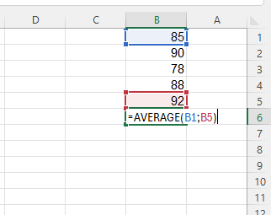
رابعًا: تحليل البيانات باستخدام Microsoft Excel
على سبيل المثال: لدينا درجات 5طلاب في امتحان ما موزعة على الخلايا B1 إلى B5
لحساب المتوسط لهذه الدرجات:
ندخل الدرجات في الخلايا (B1) إلى ((B5
ننتقل إلى خلية فارغة حيث نريد إظهار المتوسط مثلًا الخلية B6
في الخلية الفارغة، نكتب الصيغة التالية:
=AVERAGE(B1:B5)
ستظهر القيمة 86.6في الخلية B6 ، وهى متوسط الدرجات التي أدخلنها، دالة AVERAGE تجمع جميع القيم (85+ 90+ 78+ 88+ 92=433) ثم تقسم النتيجة على عددها (433 ÷ 5 = 86.6)
www.midocean.ae

Slide 25
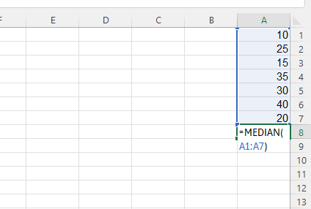
رابعًا: تحليل البيانات باستخدام Microsoft Excel
ثانيًا: الوسيط (Median):
الوسيط هو القيمة التي تقع في منتصف مجموعة البيانات بعد ترتيبها تصاعدياً أو تنازلياً إذا كان عدد القيم فردياً، يكون الوسيط هو القيمة الوسطى، وإذا كان عدد القيم زوجياً، يكون الوسيط هو متوسط القيمتين الوسيطتين.
على سبيل المثال: لدينا مجموعة بيانات (10- 25- 15- 35- 30- 40–20)، لحساب الوسيط نحدد الخلية التي نريد كتابة الصيغة فيها، ونكتب الصيغة (ونحدد النطاق(MEDIAN ( =)، سيقوم إكسل بترتيب الأرقام داخلياً: (10,15,20,25,30,35,40)، الوسيط هنا هو 25لأنها القيمة الوسطى.
www.midocean.ae

Slide 26
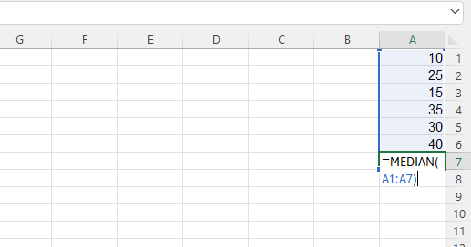
رابعًا: تحليل البيانات باستخدام Microsoft Excel
إذا كان لدينا مجموعة بيانات بعدد زوجي من القيم، مثل: (10- 25- 15- 35- 30-40)، في هذه الحالة، الوسيط سيكون متوسط القيمتين الوسطتين، أي أن الترتيب يكون (10,15,25,30,35,40)، فيكون الوسيط
(25 + 30) / 2 = 27.5
www.midocean.ae

Slide 27
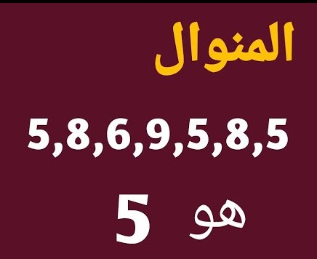
رابعًا: تحليل البيانات باستخدام Microsoft Excel
ثالثَا: المنوال (Mode)
المنوال هو أحد مقاييس النزعة المركزية التي تُستخدم في الإحصاء لتحديد القيمة الأكثر تكرارًا في مجموعة من البيانات بمعنى آخر، هو القيمة التي تظهر أكبر عدد من المرات في مجموعة البيانات.
فعلى سبيل المثال: إذا كانت لدينا مجموعة بيانات (2- 4- 4- 6- 7-4)، فإن المنوال هو 4لأن هذه القيمة تتكرر ثلاث مرات، أكثر من أي قيمة أخرى.
وإذا كان لدينا مجموعة بيانات (1- 3- 3- 5- 5-7)، في هذه الحالة، يوجد منوالين، وهما 3و5، لأن كلاهما يتكرر مرتين، وتسمى هذه الحالة ثنائية المنوال.
www.midocean.ae

Slide 28

رابعًا: تحليل البيانات باستخدام Microsoft Excel
وإذا كانت جميع القيم تظهر بنفس التكرار، فلا يوجد منوال في مجموعة البيانات.
ولحساب المنوال في برنامج Microsoft Excel يمكننا استخدام دالة MODE، التي تساعدنا في إيجاد القيمة الأكثر تكرارًا في مجموعة من البيانات، وهناك نوعان من الدوال لحساب المنوال:
:MODE.SNGLلإيجاد منوال واحد (إذا كان هناك منوال وحيد).
:MODE.MULTلإيجاد أكثر من منوال في حالة وجود أكثر من قيمة مكررة بنفس التكرار.
وعلى سبيل المثال، إن كان لدينا درجات الطلاب التالية في اختبار مادة الإعلام الرقمي:
(70،85،90،85،75،80،85،90،75،70)
www.midocean.ae

Slide 29
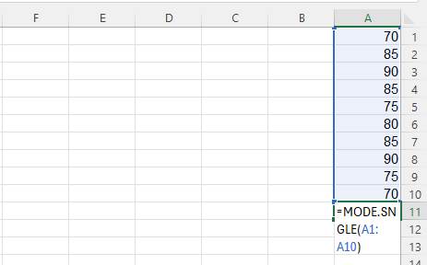
رابعًا: تحليل البيانات باستخدام Microsoft Excel
ندخل الدرجات في عمود واحد، على سبيل المثال، في العمود A، والآن، لحساب المنوال، نضع المؤشر في خلية فارغة مثلاً A11، ونكتب الصيغة التالية:
=MODE.SNGL(A1:A10)
ثم نضغط Enter، سيعرض لك النتيجة 85، وهى الدرجة الأكثر تكرارًا في مجموعة بيانات الطلاب.
www.midocean.ae

Slide 30
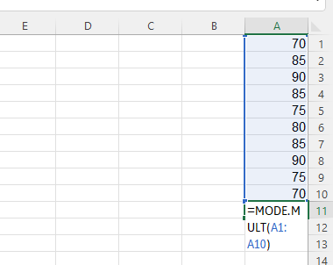
رابعًا: تحليل البيانات باستخدام Microsoft Excel
لحساب أكثر من منوال باستخدام دالة MODE.MULT:
بعد إدخال البيانات نكتب الصيغة التالية:
=MODE.MULT(A1:A10)، ثم نضغط Ctrl + Shift + Enter بدلاً من مجرد الضغط على Enter لأن هذه الدالة مصفوفة.
www.midocean.ae

Slide 31

رابعًا: تحليل البيانات باستخدام Microsoft Excel
رابعًا: النسبة المئوية:
في القصص الإخبارية ذات الأرقام الأولية، تكون النسبة مفيدة لوصف البيانات للقراء بطريقة لها معنى، والنسبة المئوية هى جزء من الكل أو من 100.
نقم بإدخال القيمة التي نريد حساب النسبة المئوية منها، والقيمة التي نريد معرفة نسبتها
نستخدم الصيغة التالية لحساب النسبة المئوية:
النسبة المئوية = القيمة الجزئية /القيمة الكلية 100×
www.midocean.ae

Slide 32
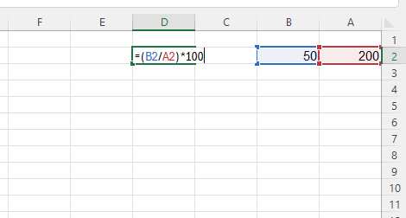
رابعًا: تحليل البيانات باستخدام Microsoft Excel
وعلى سبيل المثال، لدينا جدول بيانات يحتوي على القيم التالية:
الخلايا A2 تحتوي على القيمة الكلية (على سبيل المثال200).
الخلايا B2 تحتوي على القيمة الجزئية (على سبيل المثال50).
الصيغة في إكسل:
في الخليةD2 (أو أي خلية فارغة نريد حساب النسبة المئوية فيها)، نكتب الصيغة التالية:
= (B2 / A2) * 100
ثم نضغط Enter
www.midocean.ae

Slide 33
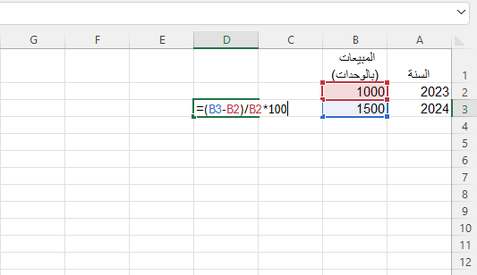
رابعًا: تحليل البيانات باستخدام Microsoft Excel
خامسًا: معدل التغير:
معدل التغير هو مفهوم رياضي يستخدم لقياس سرعة التغير في كمية معينة بالنسبة إلى متغير آخر، ويتم استخدامه في العديد من المجالات لتوضيح كيفية تغير شيء ما بمرور الوقت أو بالنسبة لشيء آخر.
على سبيل المثال: نفترض أن لدينا جدول بيانات يحتوي على معلومات عن مبيعات منتج معين على مدار عامين نريد حساب معدل التغير في المبيعات من عام 2023إلى عام2024 .
www.midocean.ae

Slide 34
رابعًا: تحليل البيانات باستخدام Microsoft Excel
ولحساب معدل التغير نكتب الصيغة التالية:
معدل التغير = القيمة النهائية – القيمة الابتدائية / القيمة الابتدائية 100 ×
= (B3 - B2) / B2 * 100
وعند الضغط علىEnter، ستظهر النتيجة في الخلية D3، ستكون النتيجة %50، وهذا يعني أن المبيعات زادت بنسبة 50% بين عامي 2023و.2024
www.midocean.ae

Slide 35
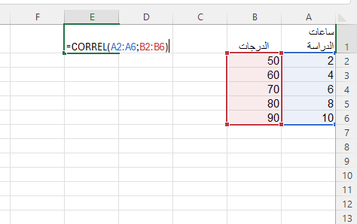
رابعًا: تحليل البيانات باستخدام Microsoft Excel
سادسًا: معامل الارتباط:
معامل الارتباط هو قيمة عددية تتراوح بين 1- و 1يظهر العلاقة بين متغيرين، إذا كانت النتيجة1، فهذا يعني أن العلاقة إيجابية مثالية، وإذا كانت -1فالعلاقة سلبية مثالية، وإذا كانت 0فلا توجد علاقة بين المتغيرين.
على سبيل المثال : نفترض أن لدينا جدول بيانات يحتوي على القيم التالية لمتغيرين، حيث A هو عمود يمثل "عدد ساعات الدراسة"، و B هو عمود يمثل "الدرجات التي حصل عليها الطلاب”
ثم نكتب الصيغة التالية =CORREL(A2:A6, B2:B6)
بعد الضغط على Enter ستظهر لنا النتيجة 1وهذا يدل أن هناك ارتباطًا ايجابيًا قويًا.
www.midocean.ae

Slide 36
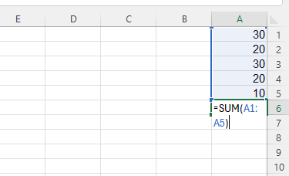
رابعًا: تحليل البيانات باستخدام Microsoft Excel
سابعًا: الجمع
لحساب الجمع في برنامج مايكروسوفت إكسل، يمكنك استخدام دالة SUM التي تعتبر أسهل طريقة لجمع الأرقام في الخلايا.
استخدام دالة SUM لجمع مجموعة من الخلايا
نقم بكتابة الأرقام التي تريد جمعها في خلايا إكسل
بعد الضغط على “ Enter"، سيقوم إكسل بحساب مجموع القيم في الخلايا A1 إلى A5، وستظهر النتيجة 110 في الخلية A6
www.midocean.ae

Slide 37
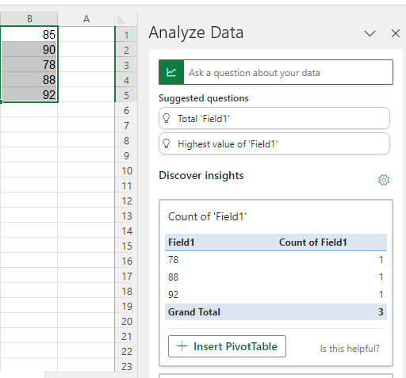

خامسًا:أدوات الذكاء الاصطناعي لتحليل البيانات
أداة Data Analyze :
أداة Data Analyze هى أداة تحليل بيانات متقدمة تساعد المستخدمين في جمع، ومعالجة، وتحليل البيانات بسهولة، مما يوفر رؤى عميقة ويساعد في اتخاذ قرارات مدروسة بناءً على البيانات المتاحة.
www.midocean.ae

Slide 38

خامسًا:أدوات الذكاء الاصطناعي لتحليل البيانات
محاذير استخدام أدوات الذكاء الاصطناعي عند تحليل البيانات داخل Excel:
الدقة المحدودة :قد تكون نتائج التحليل المقدم من أدوات الذكاء الاصطناعي غير دقيقة دائمًا، لذا يجب التحقق من صحة النتائج يدويًا قبل اتخاذ قرارات مهمة.
الاعتماد المفرط: الاعتماد الكامل على الذكاء الاصطناعي قد يقلل من قدرة المستخدمين على فهم العمليات التحليلية أو اكتشاف الأخطاء بشكل مستقل.
أدوات الذكاء الاصطناعي داخل Excel لا تدعم اللغة العربية بشكل كامل في بعض الحالات، مما قد يؤثر على دقة التحليل أو المعالجة عند التعامل مع بيانات أو نصوص باللغة العربية، لذا يُفضل استخدام اللغة الإنجليزية لتحقيق أفضل النتائج.
www.midocean.ae

Slide 39
ملخص المحاضرة
أولًا: مفهوم عملية تحليل البيانات.
ثانيًا: تحليل البيانات للإجابة عن الأسئلة.
ثالثًا: طرق تحليل البيانات.
رابعًا: تحليل البيانات باستخدام Microsoft Excel
خامسًا: أدوات الذكاء الاصطناعي لتحليل البيانات.
www.midocean.ae

Slide 40



شكرًا لاستماعكم

